Slide 1
Ona tili
9-sinf
Mavzu: Shart mayli vositasida ergashgan qo‘shma gaplar
Umirov Javlon Muxamedovich Toshkent viloyati O‘rta Chirchiq tumani 21-umumiy o‘rta ta’lim maktabi o‘qituvchisi

Slide 2
Sabab ma’nosi
5-si ortiqcha
chunki
va
deb
shuning uchun
toki

Slide 3
Ikkinchi gap tarkibida
5-si ortiqcha
toki
deb
chunki
ammo
shuning uchun

Slide 4
Ergash gap boshida
toki
5-si ortiqcha
-sa
chunki
agar
basharti

Slide 5
Shart mayli vositasida ergashgan qo‘shma gaplar
-sa,
Ergash gapning kesimi shart mayli shaklidagi fe’llar orqali ifodalanganda, shart mayli qo‘shimchasi ergash gapni bosh gapga bog‘lovchi vosita ham sanaladi. Bunday ergash gaplar bosh gapda ifodalangan mazmunning yuzaga chiqish yoki chiqmaslik shartini, paytini bildiradi. Yozuvda ergash gap bosh gapdan vergul bilan ajratiladi.

Slide 6
Shart mayli vositasida ergashgan qo‘shma gaplar
-sa,
,
Qatorda noring bo‘lsa, yuking yerda qolmaydi.
Nima qilsa?
shart
Uyga kelsam, hamma meni kutib o‘tiribdi.
Qachon?
payt

Slide 7
-sa shart mayli
Shart ma’nosi
Agar so‘zini qo‘llash mumkin
Nima qilsa?
Payt ma’nosi
Asosan, agar so‘zi qo‘llanmaydi
Qachon?

Slide 8
Payt ma’nosi
Dars tayyorlab o‘tirsam, chiroq o‘chib qoldi.
Tepalikka chiqib qarasa, Olapardan darak yo‘q.
Agar

Slide 9
-sa shart mayli
-sa,
,
Odam yurakdan yayrab kulsa, sog‘lig‘i yaxshilanadi.
______________
______________
Ergash gap kesimi
Nomustaqil kesim

Slide 10
108-mashq
1.Yerga mehringni bersang, u senga rizq beradi, seni to‘ydiradi.
Bir necha bosh gapli murakkab qo‘shma gap
-sa,
Shart ma’nosi

Slide 11
108-mashq
2. Yomon bo‘lar, agar ko‘z yoshing tugab qolsa, kelgunicha baxt.
Agar
Shart ma’nosi

Slide 12
108-mashq
3. Esli-hushli do‘stlaringiz bo‘lsa, biznikiga olib kelarsiz.
-sa,
Shart ma’nosi

Slide 13
108-mashq
4. Qorako‘zni yana supurgi bilan ursang, unga kosov otsang, ukalaringnikiga ketib qolaman.
Bir necha ergash gapli murakkab qo‘shma gap
-sa,
Shart ma’nosi

Slide 14
110-mashq
1. Agar daraxt shoxlari yoz faslida sarg‘aysa, kuz erta keladi.
Agar – shart ma’nosi

Slide 15
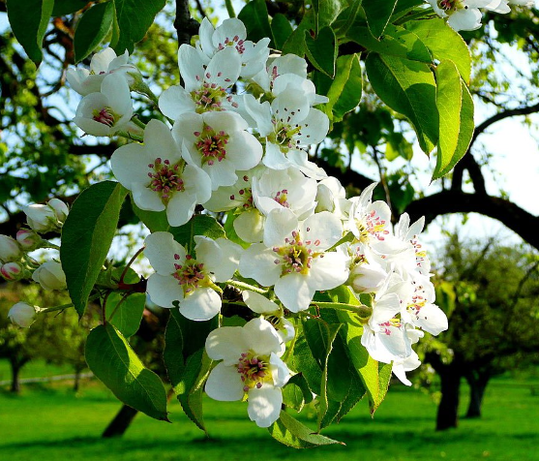
110-mashq
2. Olma, olcha kabi mevali daraxtlar ikkinchi bor gullasa, bu kuzning iliq kelishidan darakdir.
-sa – payt ma’nosi

Slide 16
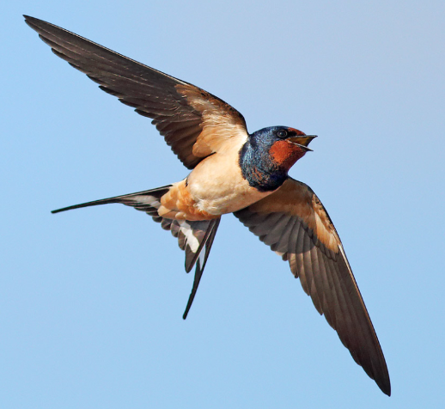
110-mashq
3.Qaldirg‘och pastlab uchsa, yog‘ingarchilik bo‘ladi.
-sa – payt ma’nosi

Slide 17
111-mashq
1. Kasalini yashirsang, isitmasi oshkor qiladi.
Nima qilsa?
shart
Qachon?
payt

Slide 18
Mustahkamlash uchun savollar
1. Kesimi fe’lning shart mayli shakli bilan ifodalangan ergash gaplar qanday ma’nolarni ifodalaydi?
2. Shart mayli qo‘shimchasi yordamida bog‘langan qo‘shma gap qismlari qanday tinish belgisi bilan ajratiladi?

Slide 19
Mustaqil bajarish uchun topshiriq
112-mashq. Kesimi shart mayli shaklidagi fe’llar bilan ifodalangan ergash gapli qo‘shma gaplardan bo‘lgan to‘rtta maqol keltiring. Ergash va bosh gaplarni aniqlang.

